Slide 1



내가 기획한 ICT가
세상을 바꾼다면?
SW개발/HW제작 설계서
프로젝트 명 : 재판 승률 예측 시스템
2023. 09. 21
(팀명 : AI 로펌)
한이음 ▶ 프로그램 설계서

Slide 2

수행 단계별 주요 산출물
※ ○ 필수, △ 선택
단계 | 산출물 | ∙모바일 APP ∙Web 등 | 작성여부
환경 분석 | 시장/기술 환경 분석서 | △ | ○
 | 설문조사 결과서 | △ | -
 | 인터뷰 결과서 | △ | -
요구사항 분석 | 요구사항 정의서 | ○ | ○
 | 유즈케이스 정의서 | △ | ○
아키텍처 설계 | 서비스 구성도(시스템 구성도) | ○ | ○
 | 서비스 흐름도(데이터 흐름도) | △ | △
 | UI/UX 정의서 | △ | -
 | 하드웨어/센서 구성도 | - | -
기능 설계 | 메뉴 구성도 | ○ | ○
 | 화면 설계서 | ○ | ○
 | 엔티티 관계도 | ○ | ○
 | 기능 처리도(기능 흐름도) | ○ | ○
 | 알고리즘 명세서/설명서 | △ | ○
 | 데이터 수집처리 정의서 | - | △
 | 하드웨어 설계도 | - | -
개발 / 구현 | 프로그램 목록 | ○ | △
 | 테이블 정의서 | ○ | ○
 | 핵심 소스코드 | ○ | ○

Slide 3
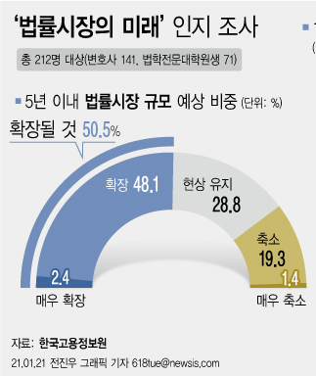
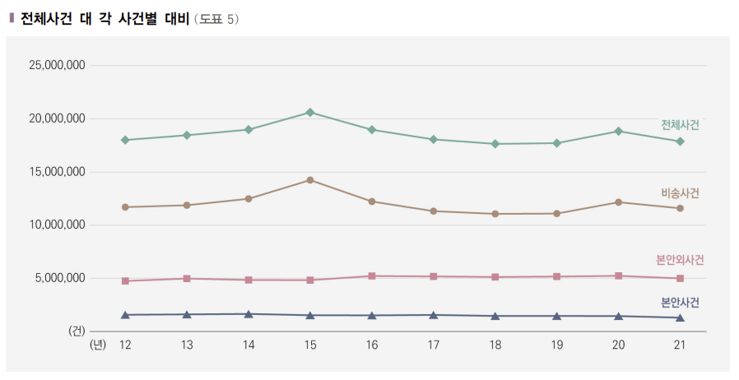
| 시장/기술 동향 분석
‘법률시장의 미래 인지 조사’ 에 따르면 법률 시장의 규모가 높아지고 있는 상황이다. 이러한 추세에 따라 법원에서의 판례의 중요성이 더욱 강조되고 있다. 판례분석은 법학 분야에서 중요한 학문적 연구뿐만 아니라, 변호사나 법조인, 기업 등에서도 필수적인 능력이 되고 있다. 이러한 분석을 일반인들도 쉽게 접근함으로써 다양한 법적 문제들에 대한 판결 결과물을 이해하는 데에 있어서 큰 도움이 된다.

Slide 4
| 요구사항 정의서
요구사항 ID | 요구사항명 | 기능 ID | 기능명 | 세부사항 | 예외사항
A01 | 판례관리 | A02-B01 | 판례 검색 | AWS 데이터베이스에 저장된 판례글 읽어 표시
A02 | 분석 및 추천 관리 | A03-B01 | 내사건 분석 필터 선택 | AWS 데이터베이스를 통해 필터를 가지고 옴
 |  | A03-B02 | 분석페이지 | AWS 데이터베이스를 통해 사건분석 결과 도출
 |  | A03-B03 | 변호사 추천 | 공공데이터를 파싱해 산 정보 표시
A03 | 판례정보관리 | A04-B02 | 판례 정보(Documents) | 판례 사이트의 판례 데이터 저장
 |  | A04-B03 | 분석페이지(Posts) | 사용자의 필터링을 적용하여 분석된 판례 데이터 저장
 |  | A04-B04 | 변호사 정보(Lawyer) | 공공데이터에서 가지고 온 변호사 정보 데이터를 저장

Slide 5


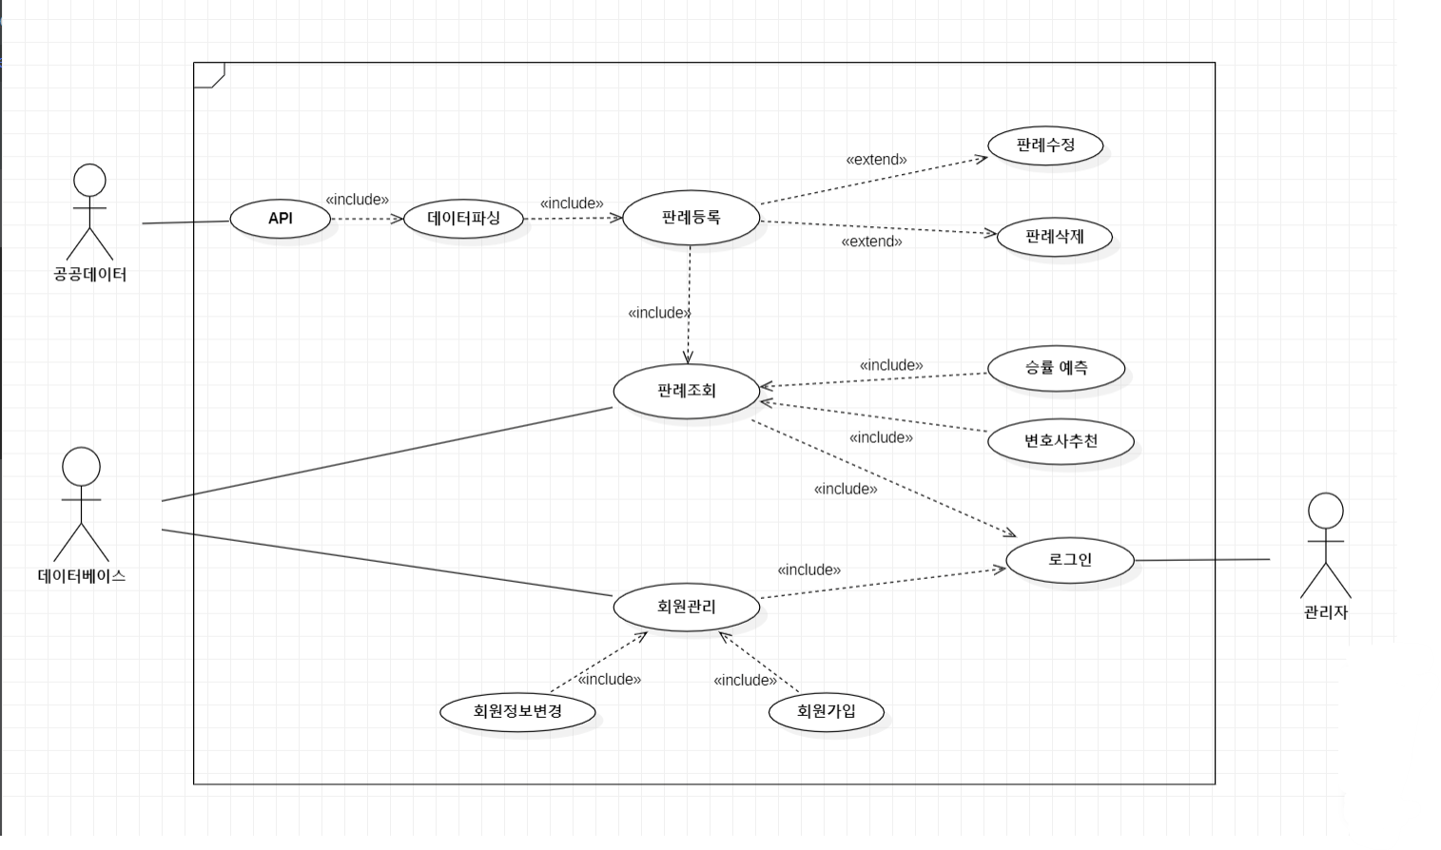
| 유즈케이스_ 관리자

Slide 6
| 유즈케이스 정의서
항목 | 설명
개요 | 사용자는 접속을 하면 회원가입과 판례 검색이라는 항목이 있고, 사용자가 판례 검색을 하게 되면 공공 데이터에서 파싱한 데이터를 aws 데이터 베이스에서 가져와 보여주게 된다.
관련 액터 | 주 액터 | 사용자
 | 보조 액터 | 공공 데이터, aws데이터 베이스
우선 순위 | 중 | 중요도 | 3
 |  | 난이도 | 사용자가 검색 내용과 공공 데이터에서 파싱한 데이터를 받아와 가장 적합한 판례 데이터를 불러오게 만든다.
선행 조건 | 사용자가 판례검색을 할 수 있게 검색란을 만들어 검색을 할 수 있도록 한다.
후행 조건 | 공공 데이터를 파싱해 이용자가 검색한 판례에 대한 비교와분석을 통해 가장 적합한 판례 데이터를 이용자에게 보여준다.

Slide 7
| 유즈케이스 정의서_ 비회원
시나리오 | 기본 시나리오 | 1. 사용자가 판례 검색을 할 수 있다. 2. 사용자가 페이지를 이용할 수 있다. 3. 사용자는 판례 검색을 통해 AWS 데이터 베이스에 저장되어 있는 데이터를 가지고 온다. 4. AWS 데이터 베이스에서 가져온 데이터와 사용자가 판례 검색을 한 내용을 비교, 분석을 하여 가장 적합한 내용의 판례 데이터를 가지고 온다.
 | 대안 시나리오 | 1.데이터에 없는 검색을 시도시 데이터가 없습니다라는 말을 띄운다.
비기능적 요구사항 | 성능 : 3초 이내에 모든 화면을 조회, 입력, 수정 할 수 있다. 신뢰성 : 365일 24시간 접속하여 조회 할 수 있다. 보안 : 웹의 database에는 관리자 이외에는 확인할 수 없다.

Slide 8
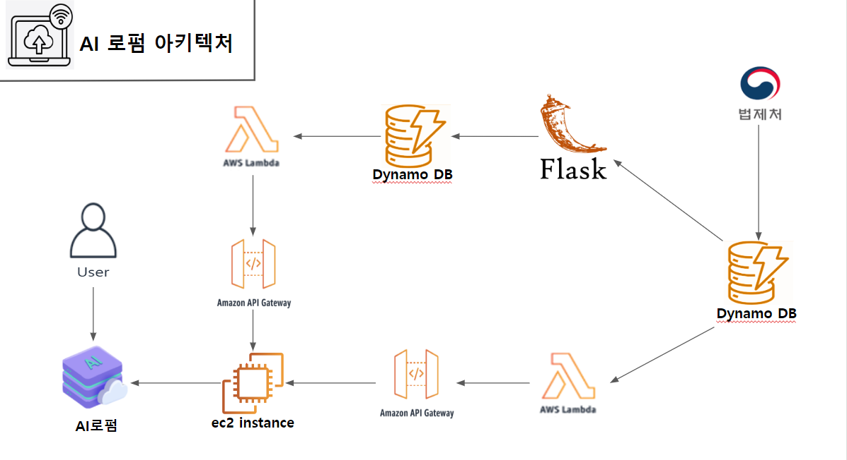
| 아키텍처(aws내의 학습 모델 구성)
4
3
1
2
5
1) 법제처에서 교통사고에 대한 판례 데이터들을 가져와 csv파일로 생성
2) 교통사고.csv를 s3라는 데이터 저장매체를 사용하여 안전하게 데이터들을 저장
3) aws lambda함수를 써서 교통사고.csv를 학습하게 만들고
4) 교통사고.csv를 토대로 학습한 판례학습 모델을 통해 기존의 있던 판례문과의 유사도를 비교하여 판례예측 후 판례 결과 DB에 저장
5) 판례결과를 토대로 ec2라는 가상 서버를 만들어 주어 웹 페이지에 결과화면 표현

Slide 9

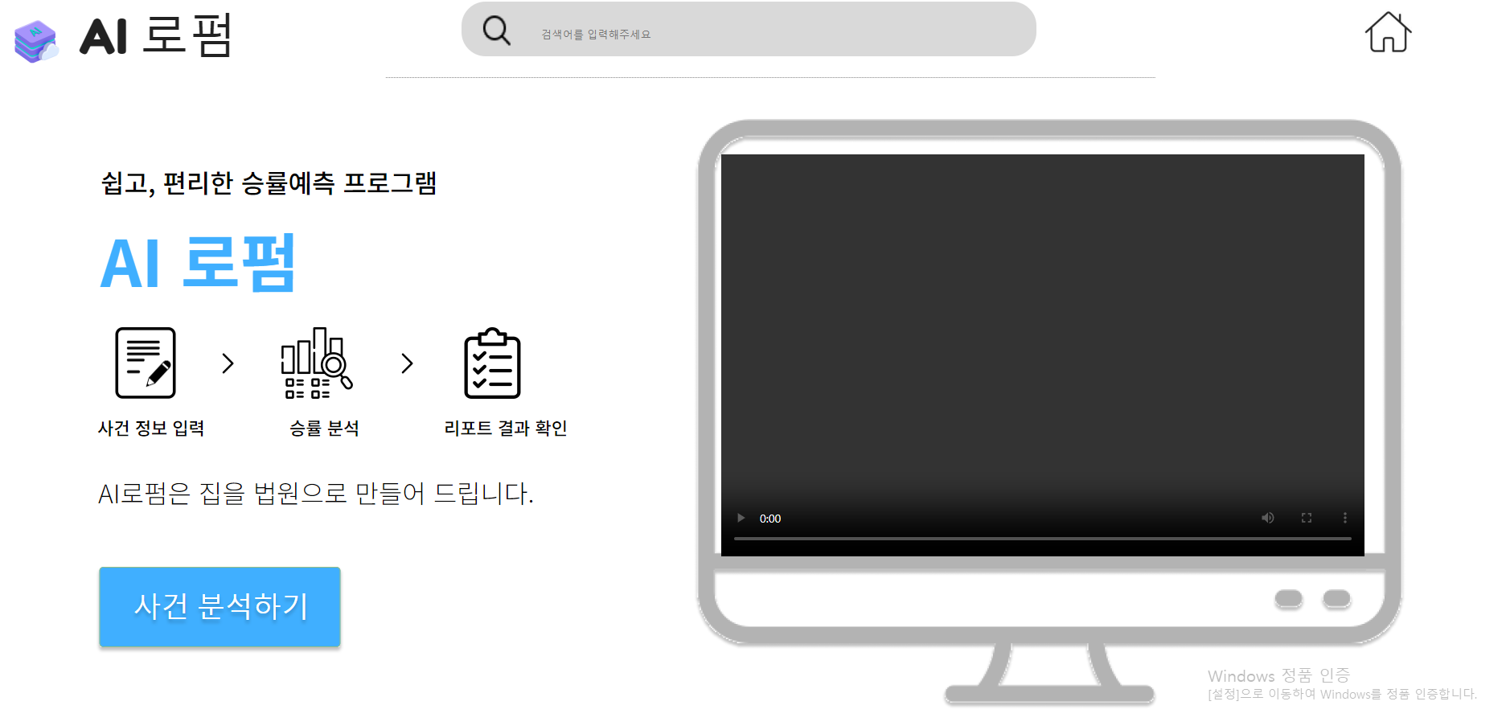
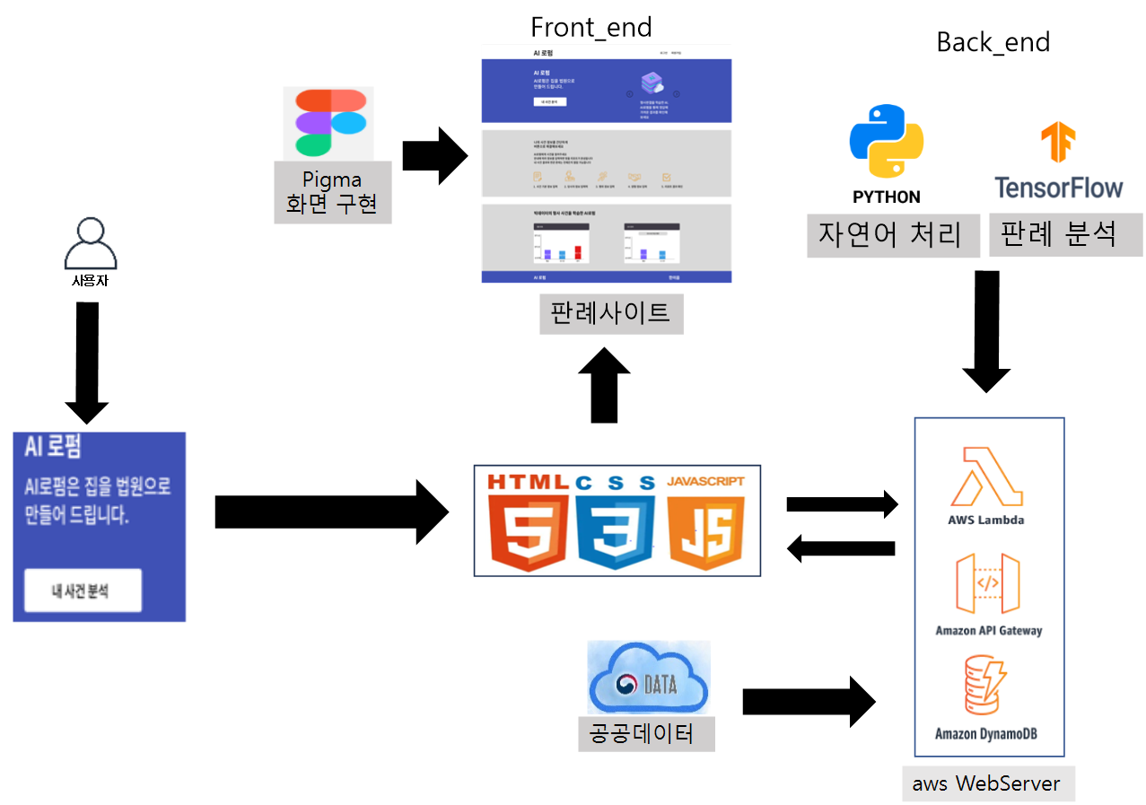


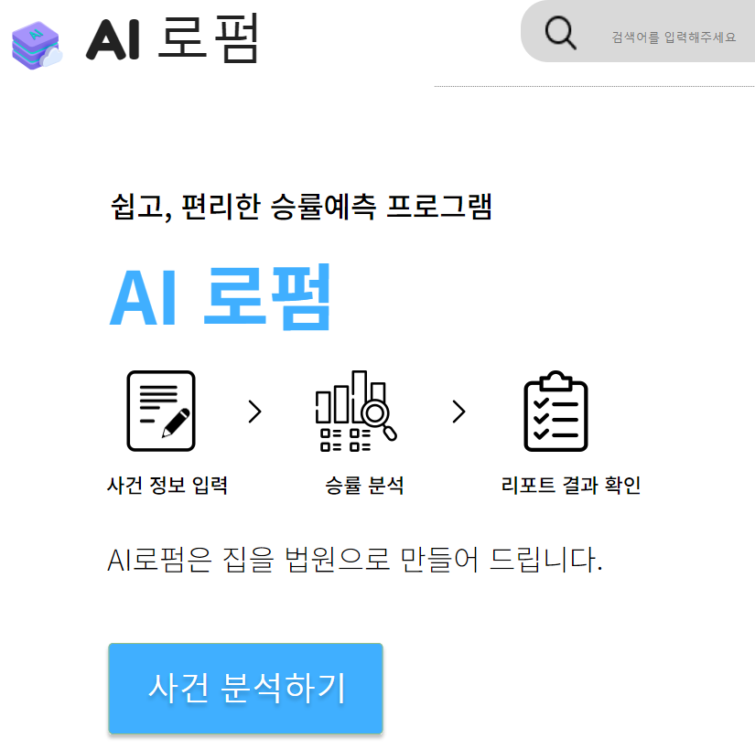




| 서비스 구성도 - 서비스 시나리오
Front_end
AWS WebServer
Pigma
화면구현
공공데이터
사용자
자연어 처리
판례 분석
Back_end
- Front_end
1. pigma를 이용해 웹 페이지 레이아웃 및 디자인 구성
2. aws를 이용하여 web server 구현
3. html ,css,javascript를 통해 화면 구성 및 동작 구현
-Back_end
1. 공공 데이터에서 데이터를 파싱하여 aws의 S3에 파일을 저장
2. 파싱해온 CSV파일을 자연어처리와 Tensorflow를 이용한 딥러닝을 통해 분석함.
3. javascript를 이용하여 웹페이지 동작 구현
4. aws를 이용하여 파싱해온 DB 데이터 수집 저장 및 관리
5. 클라이언트 서버 간의 데이터 통신을 위해 aws의 api gateway 설계

Slide 10




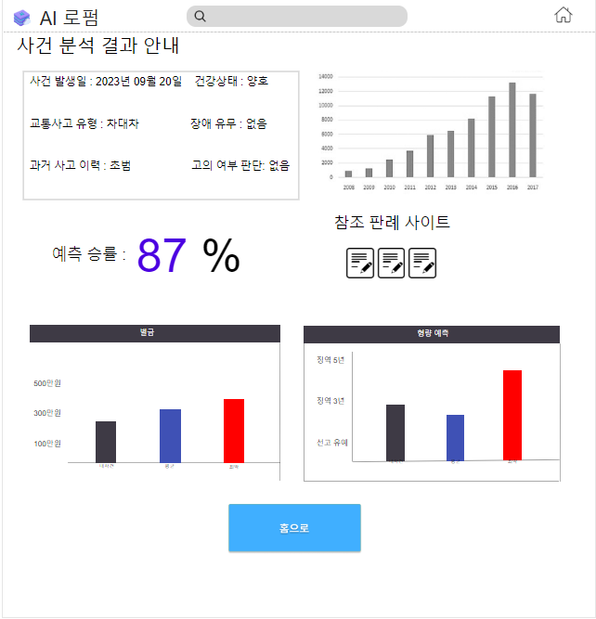
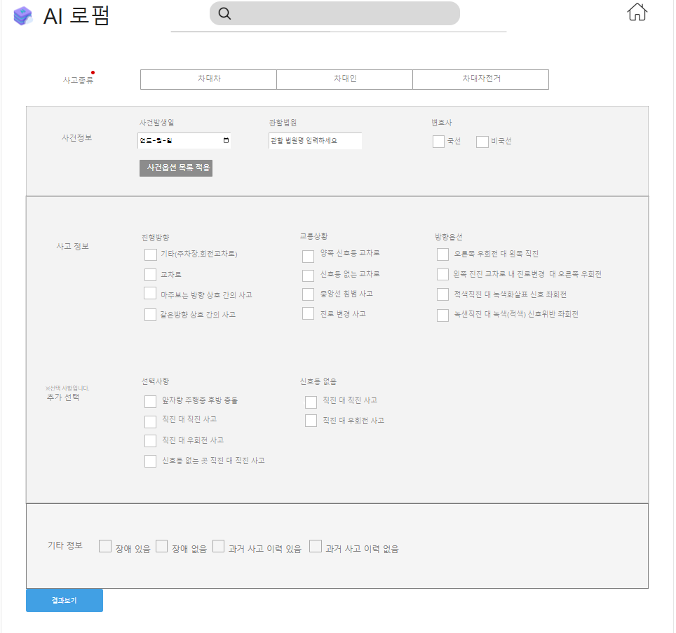
| 서비스 구성도 - 서비스 시나리오
서비스 이용방법
1) 판례 사이트 접속함.
2) [내 사건 분석] 버튼을 눌러 자세한 내용을 기입할 수 있는 페이지 이동함.
3) 필터를 통해 사건의 유형, 날짜, 장소를 선택함.
4) DB에 저장되어 있는 판례 데이터 중 사용자의 사례와 가장 유사한 판례를 분석하여 도출한 결과를 사용자에게 제시함.
사용자

Slide 11
| 메뉴 구성도
결과확인
이용 내역
사건 번호
검색일
관리
기록삭제
사건분석결과
AI로펌
내 사건 분석
사건 종류
사건정보1
사건정보2
사건 요약
사고 유형
특이사항
원인
사고 장소
관할 법원

Slide 12
| 개발 환경 및 설명
구분 | 항목 | 적용내역
S/W개발 환경 | 웹 서버 | HTML, CSS, JavaScript | HTML, CSS, JavaScript, 이미지 등의 정적 파일을 서비스합니다
 |  | Python | 파이썬 웹 프레임워크를 선택하여 웹 애플리케이션을 개발할 수 있습니다.
 | 프레임워크 | React | JavaScript 기반의 사용자 인터페이스(UI) 라이브러리로, 웹 애플리케이션의 프론트엔드를 개발하는 데 사용합니다
 | 오픈 API | 법령 정보 제공 API | 법령 정보를 활용하여 판례 예측에 사용합니다.
 | 딥러닝 판례 모델 | TensorFlow | 딥러닝 모델을 개발하고 학습시키는 데 사용되는 라이브러리입니다.
 |  | Keras | 딥러닝 모델 개발을 위한 고수준 API로, TensorFlow와 함께 사용합니다
H/W 구성장비 | 디바이스 | 컴퓨터, 스마트폰, 태블릿 | 컴퓨터나 모바일 기기에서 웹 브라우저를 실행합니다.
 | 클라우드 서비스 | AWS Database | Amazon Web Services에서 제공하는 데이터베이스 서비스를 활용하여 판례 데이터를 저장하고 관리합니다.
 |  | AWS Lambda | Lambda 함수를 작성하고 배포하여 이벤트가 발생할 때마다 자동으로 코드를 실행합니다.
 |  | AWS API Gateway | API Gateway를 사용하면 클라이언트 애플리케이션, 모바일 앱, 웹 애플리케이션 등에서 백엔드 서비스에 대한 안전한 액세스를 제공할 수 있습니다.
 |  | AWS EC2 | 가상 서버를 구축하고 웹 애플리케이션을 호스팅하기 위해 Amazon EC2를 사용합니다

Slide 13
| 화면 설계서
3
2
1 | 사건 분석하기 버튼을 누를시 사건을 분석하는 페이지로 넘어갑니다
2 | 로고버튼이나 홈아이콘을 클릭시 메인페이지로 돌아갈 수 있습니다
3 | 검색버튼을 누를시 판례디비에서의 검색이 가능합니다
2
1

Slide 14
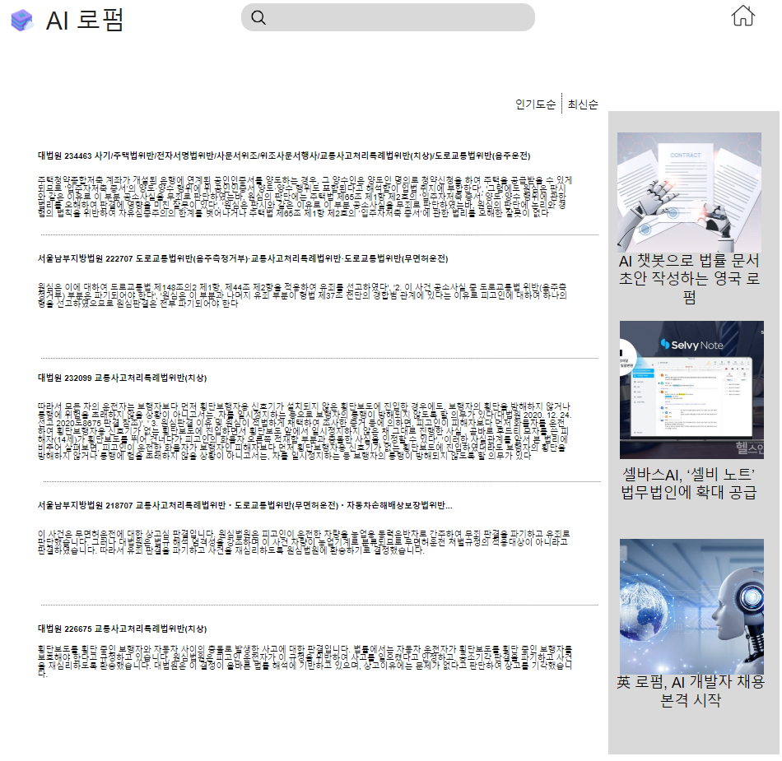
| 화면 설계서
1
3
4
1 | 검색화면을 보여주는 페이지입니다.
2 | 검색된 페이지를 선택시 볼수 있게 해주고 현재화면에서 요약을 볼수 있습니다.
3 | 인기도순과 최신순으로 보는 방식을 설정할 수 있습니다.
4 | 관련된 뉴스기사를 볼 수 있는 화면입니다.
2

Slide 15
| 화면 설계서
1 | 사건 분석 화면 창
2 | 해당 사고 클릭 시 다음 페이지로 이동

Slide 16
| 화면 설계서
1
1 | 결과 안내 페이지
2 | 참조 판례사이트 이동 시켜주는 아이콘
3 | 결과페이지에서 홈으로가는 버튼
2
3

Slide 17
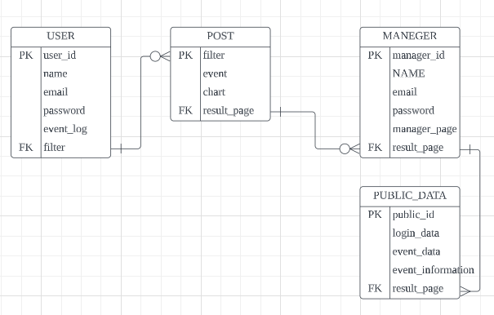
| 엔티티관계도_ERD
ERD(Entity-Relationship Diagram)
event_log

Slide 18
테이블 정의서 - ERD
테이블 ID | PUBLIC_DATA | 테이블 명 | 공공 데이터
데이터베이스 명 | Public DB | 테이블 설명
순번 | 칼럼 명 | 칼럼 ID | 타입 | NULL | PK
1 | 생성 데이터 | Create_data | String | NOT NULL | No
2 | 로그인 데이터 | Login_data | String | NOT NULL | No
3 | Api 데이터 | Api_data | String | NOT NULL | NO
4 | 결과 데이터 | Result_page | String | NOT NULL | no

Slide 19
테이블 정의서 - ERD
Public DB(테이블 관계 사례)
PUBLIC_DATA
0 | “0”
… | …
99 | “99”
POST
Filter
Event_correct
사건번호 | 2022_05_05~

Slide 20
테이블 정의서 - ERD
테이블 ID | Post | 테이블 명 | 데이터 정보
데이터베이스 명 | Public DB | 테이블 설명
순번 | 칼럼 명 | 칼럼 ID | 타입 | NULL | PK
1 | 필터 | Filter | string | NOT NULL | NO
2 | 사건종류 | Event | string | NOT NULL | No
3 | 사건정보1 | Evnet_information | string | NOT NULL | No
4 | 결과화면 | Result_page | string | NOT NULL | No

Slide 21
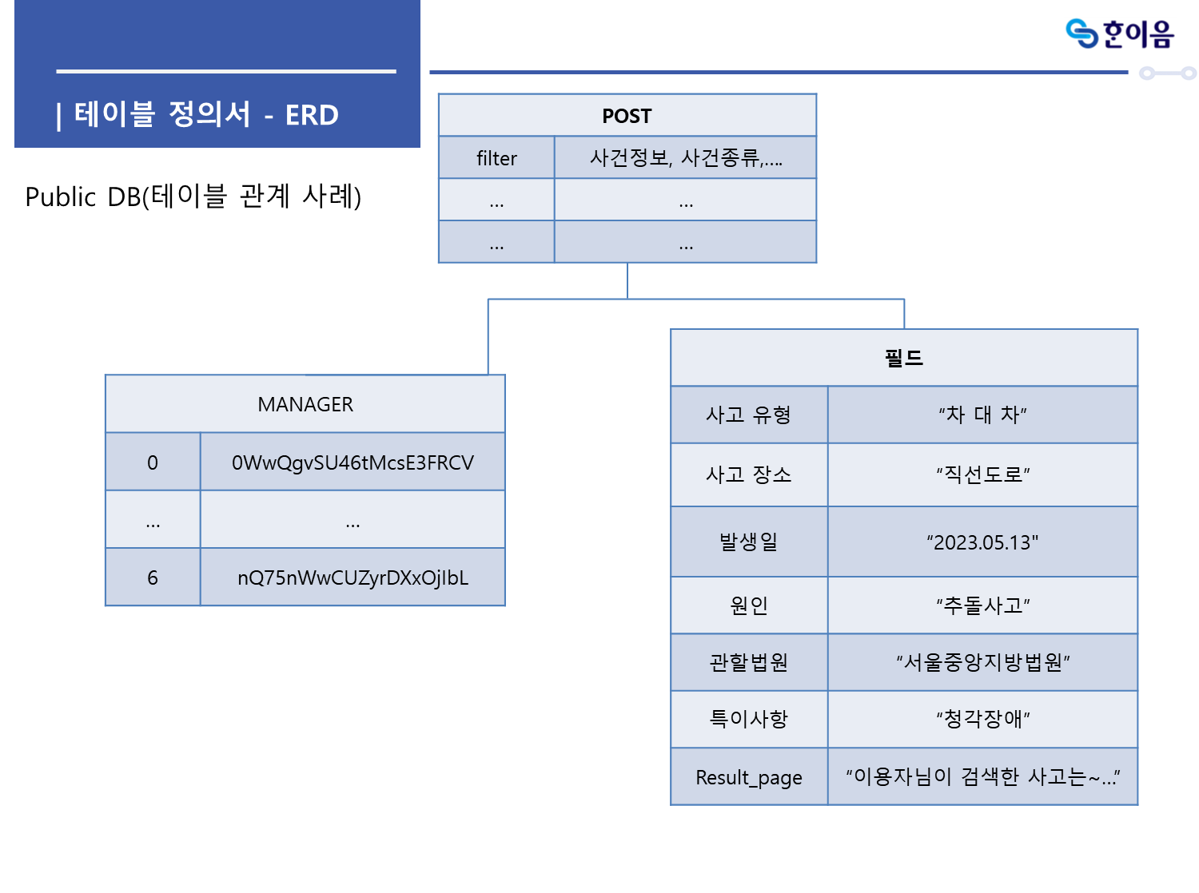

Slide 22
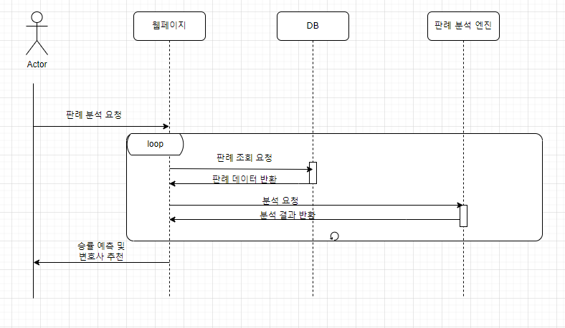
| 기능 흐름도

Slide 23
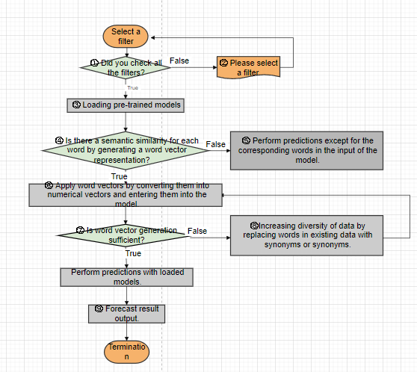
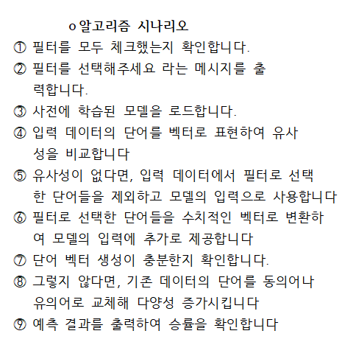
| 알고리즘

Slide 24
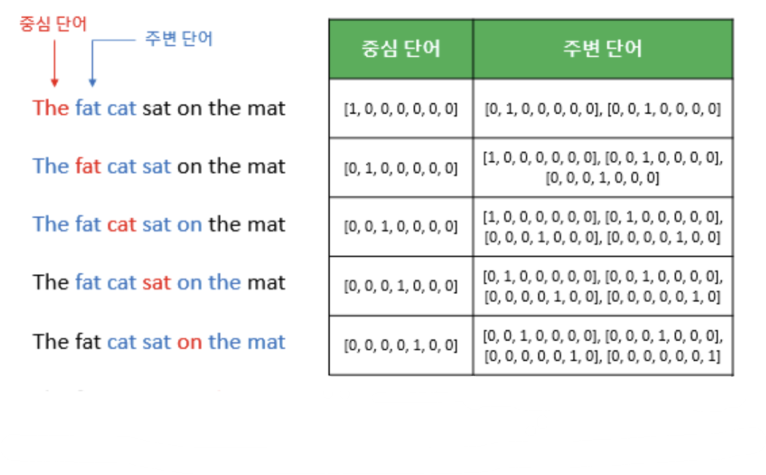
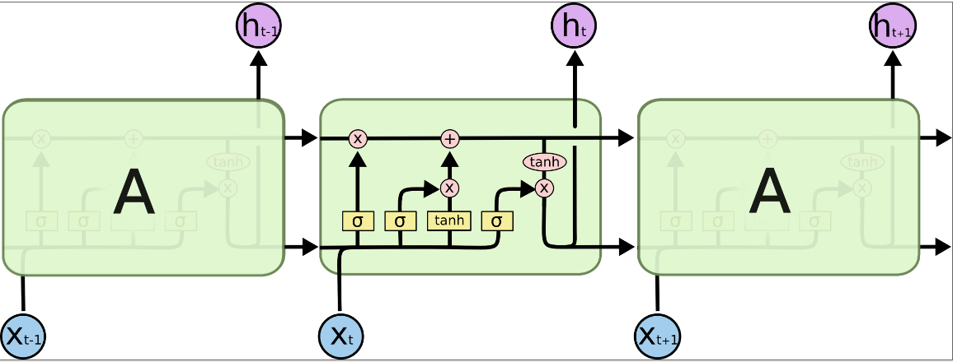
| 알고리즘 상세 설명서
ㅇ WORD2VER
단어를 고차원 벡터로 표현하는 방법으로, 이를 통해 단어 간의 유사도를 계산하고, 단어 간의 의미적 관계를 파악할 수 있다. CBOW와 Skip-gram 두 가지 모델을 사용하여 학습된다. CBOW 모델은 주어진 문맥 내에서 중심 단어를 예측하는 방식으로 학습되고, Skip-gram 모델은 중심 단어를 입력으로 받아 주변 단어를 예측하는 방식으로 학습된다. 이 모델들은 대량의 텍스트 데이터를 학습하여 중심 단어와 주변 단어 간의 관계를 학습하고, 각 단어를 고차원 벡터로 매핑한다.
ㅇ LSTM
RNN은 순차적인 데이터를 처리하는 데 사용되며, 문장, 시계열 데이터, 음성 등과 같이 시간적 또는 순서적인 특성을 가진 데이터를 다루는 데 적합합니다. 그러나 기본적인 RNN은 장기적인 의존성을 학습하기에는 한계가 있을 수 있습니다.LSTM은 이러한 RNN의 한계를 극복하기 위해 고안된 신경망 구조로, 장기적인 의존성을 더욱 효과적으로 학습할 수 있도록 설계되었습니다. LSTM은 기본적인 RNN에서 발생하는 기울기 소실 또는 기울기 폭발과 같은 문제를 줄이고, 장기 의존성 정보를 오랜 기간 동안 기억할 수 있도록 도와줍니다.

Slide 25
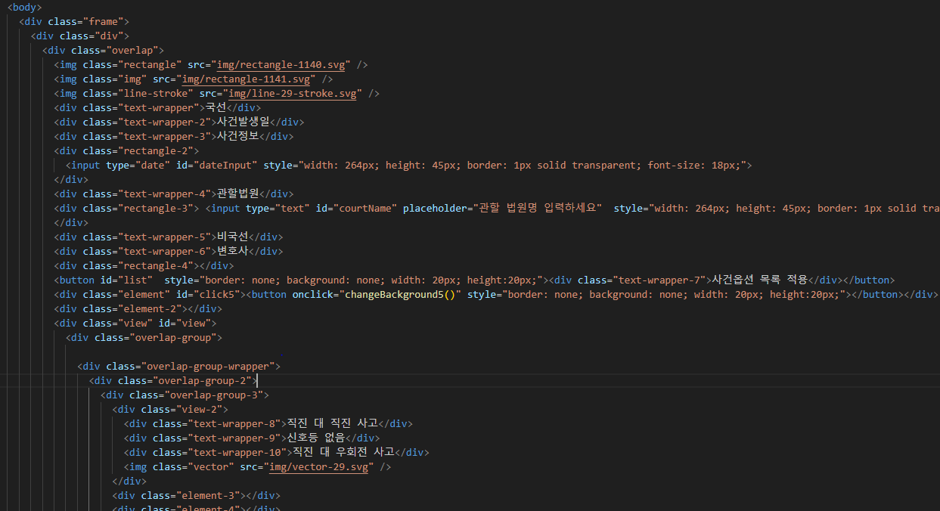
| 필터 코드
교통사고에 대한 필터를 넣어주어 분별력을 만들어 주자는 취지로 필터UI를 만들어 주었습니다.
필터에는 사건종류, 사건정보1, 사고 정보(추가 선택), 기타정보 필터를 만들어 주었습니다.

Slide 26
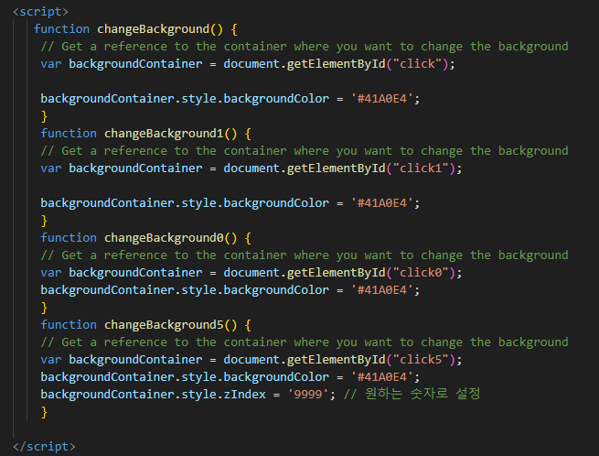
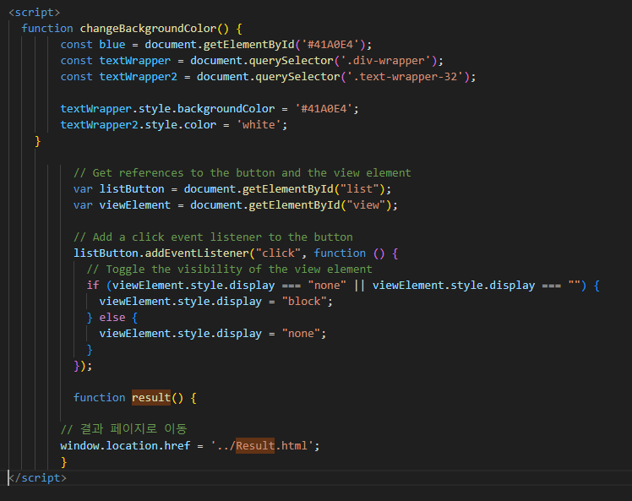
| 필터 코드
주요 JS 코드들입니다.

Slide 27
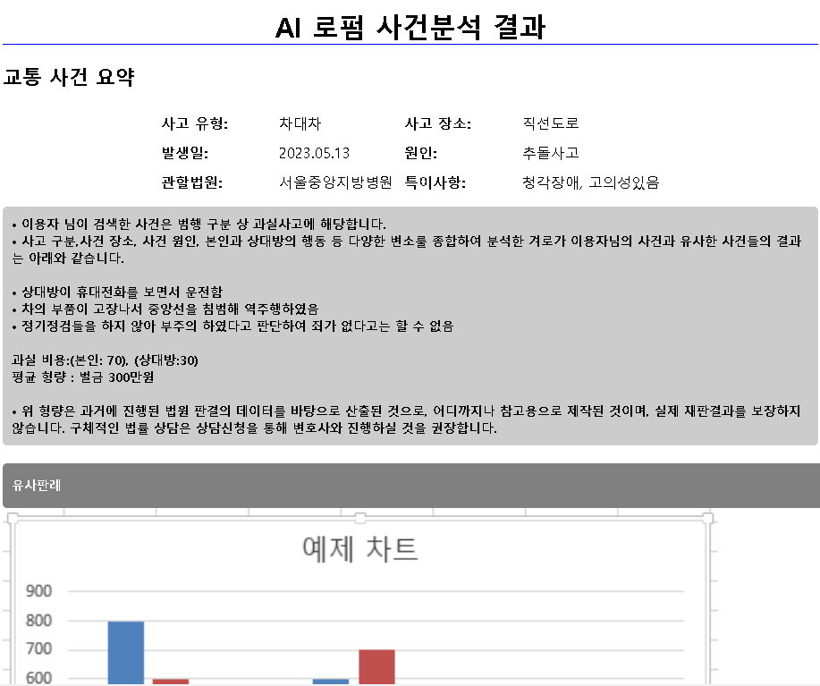
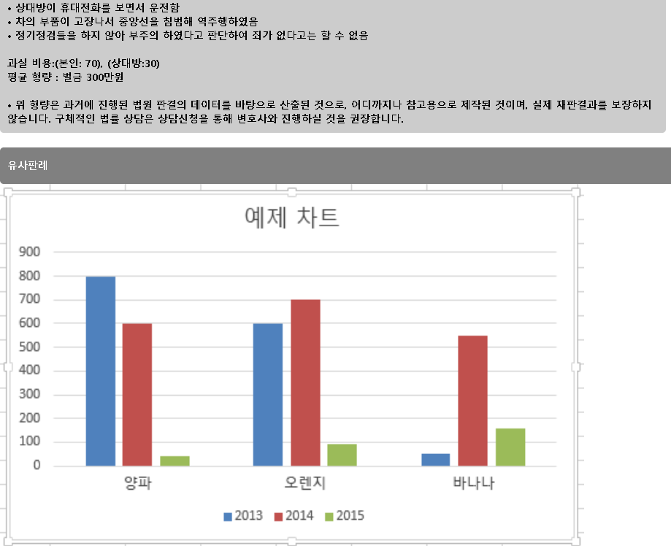
| 테스트용 구현 화면
( * 판례 분석 내용은 예시임 )

Slide 28
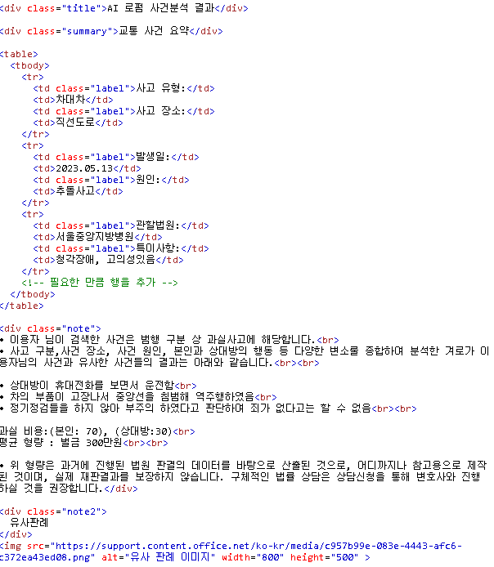
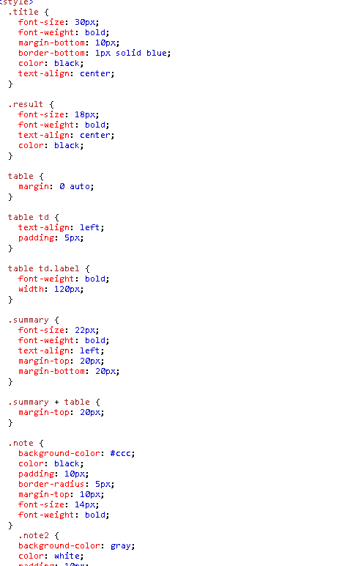
| 테스트용 구현 화면 코드
각 필터에서 선택한 필터들의 대한 정보를 결과 화면에서 출력
사용자가 필터링한 내용을 바탕으로 가장 유사한 판례를 조회하여 가장 유사한 판례에 대한 내용 표시

Slide 29
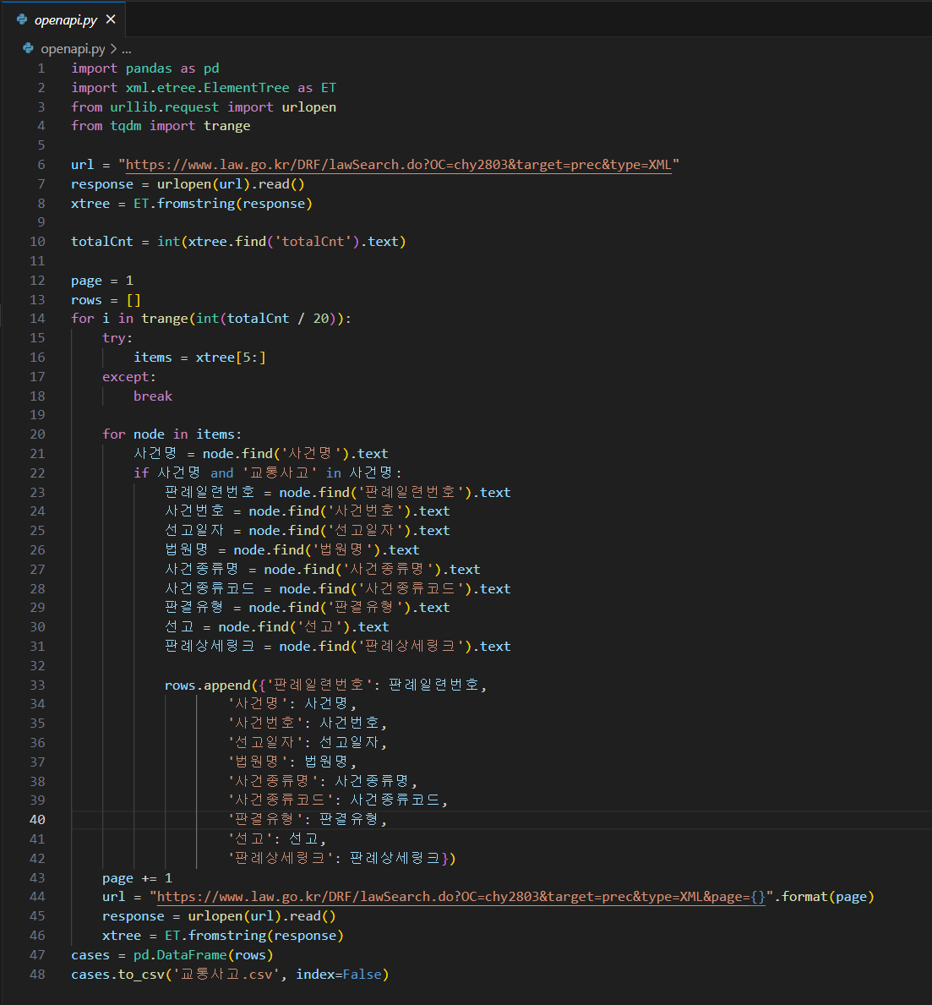
| 판례 open API 코드
교통사고 openapi 가져오기

Slide 30
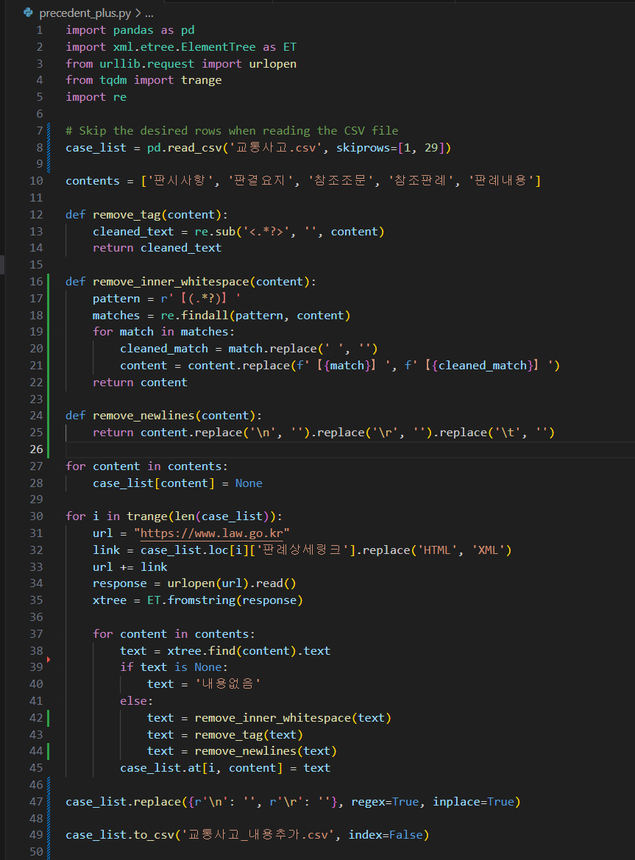
| 데이터 정제
판례 상세 링크를 통한 판례 내용 추가

Slide 31
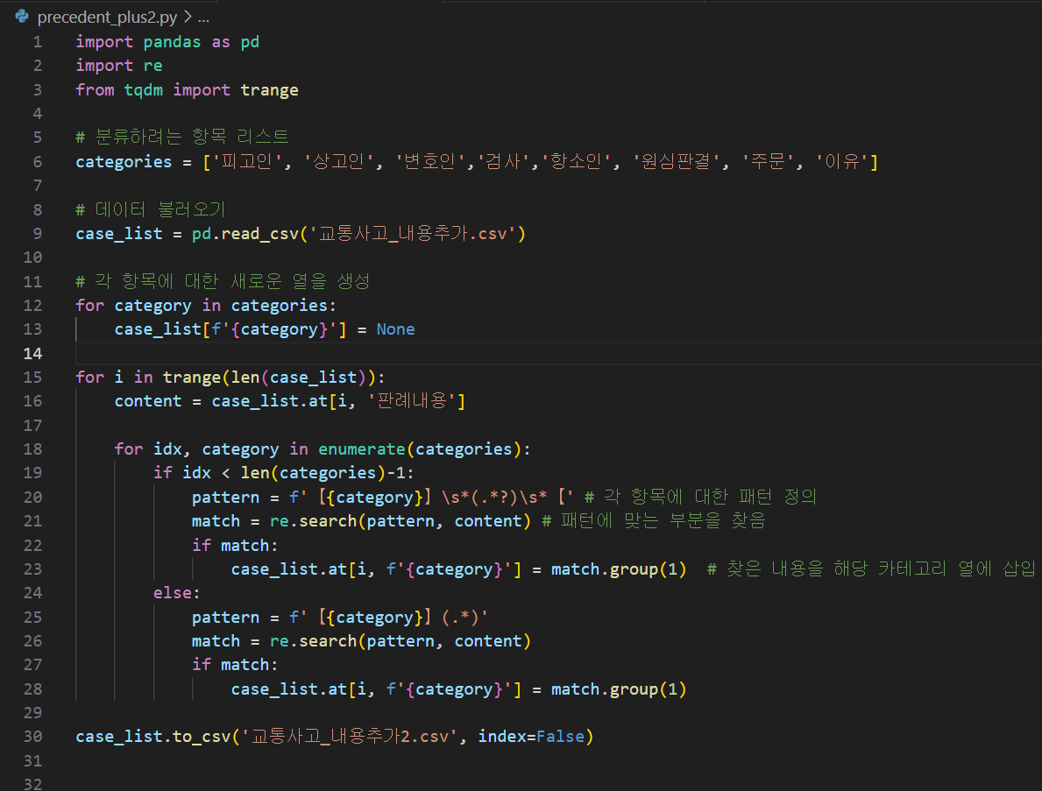
| 데이터 정제
판례내용의 열을 정규식을 통한 분류

Slide 32
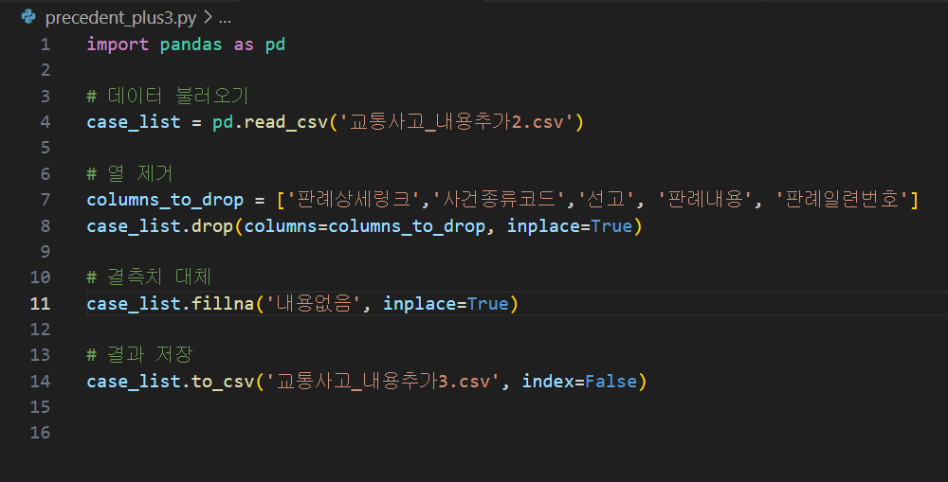
| 데이터 정제
판례내용의 열을 정규식을 통한 분류

Slide 33
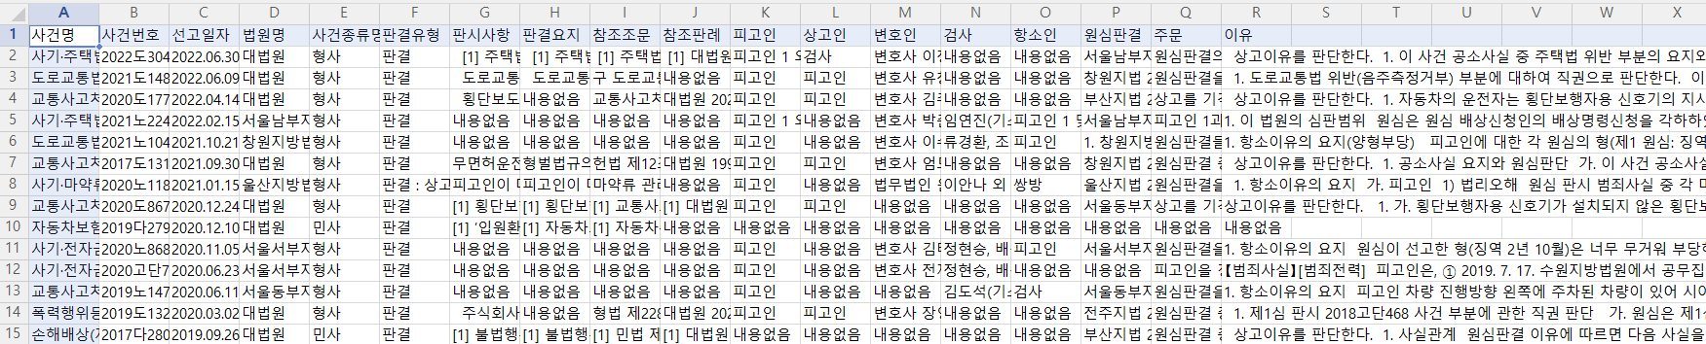
| 데이터 정제 결과

Slide 34
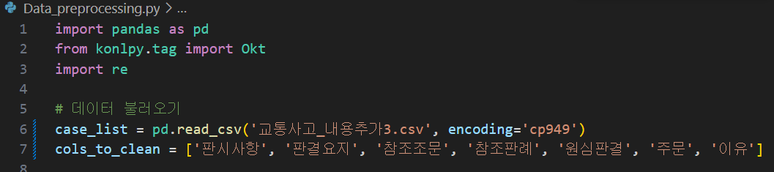
| 전처리 코드
데이터 불러오기

Slide 35
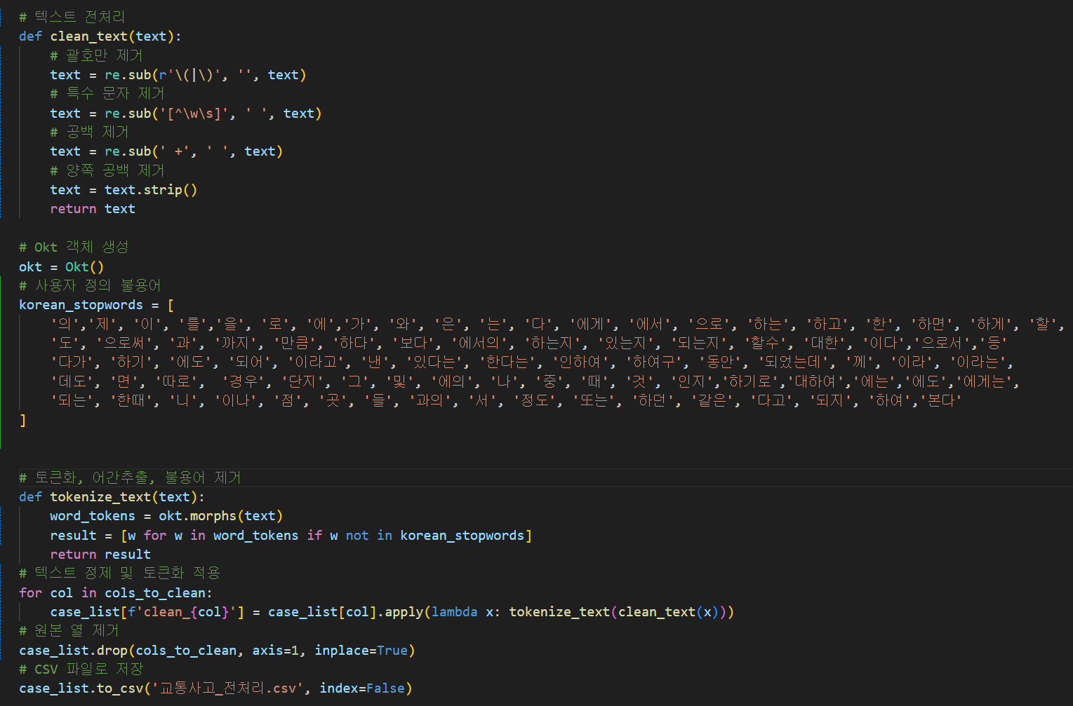
| 전처리 코드
(토큰화, 어간추출, 불용어제거)

Slide 36
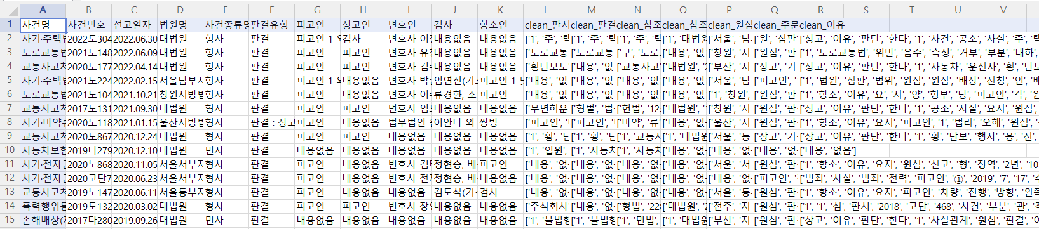
| 전처리 결과

Slide 37

완성된 UI - 메인화면

Slide 38

완성된 UI - 검색화면페이지

Slide 39
완성된 UI - 필터화면

Slide 40
완성된 UI - 결과화면

Slide 41


내가 기획한 ICT가
세상을 바꾼다면?
Thank you

